Slide 1
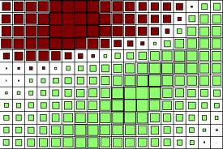
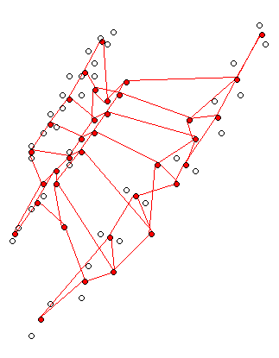
KHAI PHÁ DỮ LIỆU VÀ PHÁT HIỆN TRI THỨC
Bài Giảng
Data Mining and Knowledge Discovery from Data
Ricky
Hà Nội 6/2020

Slide 2
Data Mining and KDD
Outline
Tổng quan về khai phá dữ liệu và phát hiện tri thức
1
Kỹ thuật phân lớp dữ liệu
2
3
Khai phá dữ liệu mạng
4
Trực quan hóa dữ liệu (đọc thêm)
5
Trích chọn thuộc tính

Slide 3
Data Mining and KDD
CHƯƠNG 1
TỔNG QUAN VỀ KHAI PHÁ DỮ LIỆU VÀ KDD

Slide 4

Tổng quan về khai phá dữ liệu và phát hiện tri thức
Khai phá dữ liệu là gì ?
Thông tin cá nhân
Thông tin bạn bè
Thông tin ảnh/ video
Thông tin hoạt động
Thông tin về nhóm
…
User A
User B
User C
User D
User E
…
Data
Bài toán: đưa ra các gợi ý kết bạn cho một user bất kỳ
DATA MINING AND KDD – CHƯƠNG 1
Notes:
bbb

Slide 5

Tổng quan về khai phá dữ liệu và phát hiện tri thức
Khai phá dữ liệu là gì ?
Data
Bài toán: Đưa ra các video clips khuyến nghị, phù hợp với một user.
Bài toán: Làm thế nào để tăng độ phù hợp cho các gợi ý, khuyến nghị ?
DATA MINING AND KDD – CHƯƠNG 1
Notes:
bbb

Slide 6


Tổng quan về khai phá dữ liệu và phát hiện tri thức
Khai phá dữ liệu là gì ?
Data
Bài toán: Phát hiện và lọc ra các thư rác.
Bài toán: Phát hiện và đưa ra cảnh báo nghi ngờ về các thư độc hại.
DATA MINING AND KDD – CHƯƠNG 1
Notes:
bbb

Slide 7
Tổng quan về khai phá dữ liệu và phát hiện tri thức
Khai phá dữ liệu là gì ?
Bài toán: đưa ra các gợi ý kết bạn cho một user bất kỳ
Bài toán: Đưa ra các video khuyến nghị phù hợp với một user.
Bài toán: Làm thế nào để tăng độ phù hợp cho các gợi ý ?
Bài toán: Phát hiện và lọc ra các thư rác.
Bài toán: Phát hiện và đưa ra cảnh báo nghi ngờ về các thư độc hại.
…
Lời giải nằm trong cơ sở dữ liệu của các hệ thống !
Data
DATA MINING AND KDD – CHƯƠNG 1
Notes:
bbb

Slide 8
Tổng quan về khai phá dữ liệu và phát hiện tri thức
Khai phá dữ liệu là gì ?
Data
Hợp lệ
Mới
Có ích
Có thể hiểu được
Các kỹ thuật
khai phá dữ liệu
Các mẫu dữ liệu/ Tri thức
Tiềm ẩn
Khai phá dữ liệu là quá trình xác định các mẫu tiềm ẩn có tính hợp lệ, mới lạ, có ích và có thể hiểu được trong một khối dữ liệu rất lớn.
DATA MINING AND KDD – CHƯƠNG 1
Notes:
bbb

Slide 9
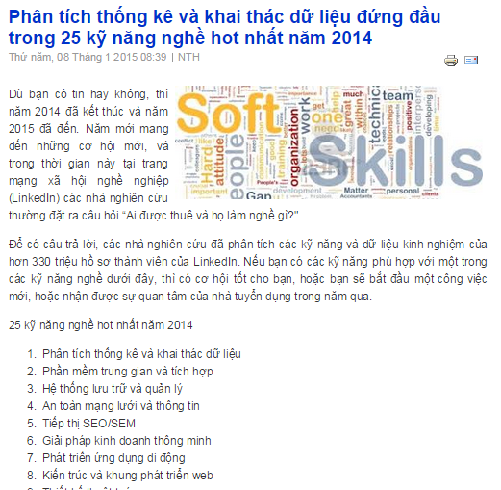
Tổng quan về khai phá dữ liệu và phát hiện tri thức
Nguồn:
http://vienthongke.vn/
http://mashable.com/
DATA MINING AND KDD – CHƯƠNG 1
Notes:
bbb

Slide 10
Tổng quan về khai phá dữ liệu và phát hiện tri thức
Nhiệm vụ của khai phá dữ liệu
☞ Gợi ý kết bạn
☞ Đưa ra các video khuyến nghị phù hợp
☞ Phát hiện thư rác
☞ Phát hiện và cảnh báo thư độc hại
Dự báo
…
Mô tả
DATA MINING AND KDD – CHƯƠNG 1
Notes:
bbb

Slide 11






Tổng quan về khai phá dữ liệu và phát hiện tri thức
Khai phá dữ liệu và Khai phá tri thức từ cơ sở dữ liệu
Diễn giải/ Đánh giá
❺
Tri thức
Khai phá
❹
Các mẫu
dữ liệu
Chuyển đổi
❸
Tiền xử lý
Dữ liệu
Đã chuyển đổi
❷
Dữ liệu
đã tiền xử lý
Lựa chọn
❶
Dữ liệu
mục tiêu
Cơ sở dữ liệu
Quá trình khai phá tri thức từ cơ sở dữ liệu
KDD – Knowledge Discovery in Databases
DATA MINING AND KDD – CHƯƠNG 1
Notes:
bbb

Slide 12



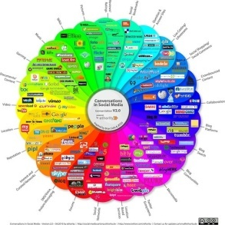



Tổng quan về khai phá dữ liệu và phát hiện tri thức
Khai phá dữ liệu: giao của nhiều lĩnh vực
Database Technology
Statistics
Machine Learning
Visualization
Data Mining
Information Science
Other Disciplines
DATA MINING AND KDD – CHƯƠNG 1
Notes:
bbb

Slide 13
Tổng quan về khai phá dữ liệu và phát hiện tri thức
Các công việc chính của khai phá dữ liệu
Exploratory Data Analysis
(Phân tích dữ liệu khám phá)
• Descriptive Modeling
(Mô hình hóa mô tả)
• Predictive Modeling
(Mô hình hóa dự báo)
• Discovering Patterns and Rules
(Phát hiện mẫu và luật)
• Others….
(Khác)
Exploratory Data Analysis (EDA):
Một phương pháp phân tích dữ liệu sử dụng một loạt
các kỹ thuật nhằm:
  - Hiểu biết sâu tối đa, tổng thể một tập dữ liệu.
  (VD: tính Card, max, min, means, median, variance, …)
  - Phát hiện ra các cấu trúc tiềm ẩn của dữ liệu
  Phát hiện các giá trị ngoại lai và dị thường
  Kiểm định các giả thiết cơ bản
Thường sử dụng các kỹ thuật trực quan hóa dữ liệu.
Hữu ích cho kiểm tra dữ liệu
DATA MINING AND KDD – CHƯƠNG 1
Notes:
bbb

Slide 14
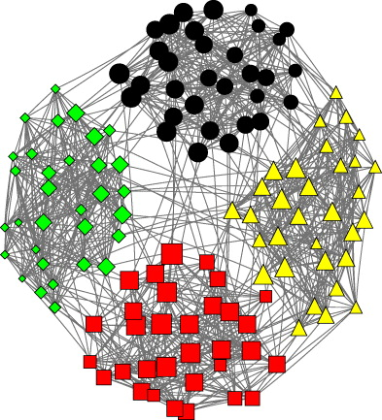
Tổng quan về khai phá dữ liệu và phát hiện tri thức
Các công việc chính của khai phá dữ liệu
Exploratory Data Analysis
(Phân tích dữ liệu khám phá)
• Descriptive Modeling
(Mô hình hóa mô tả)
• Predictive Modeling
(Mô hình hóa dự báo)
• Discovering Patterns and Rules
(Phát hiện mẫu và luật)
• Others….
(Khác)
DATA MINING AND KDD – CHƯƠNG 1
Notes:
bbb

Slide 15
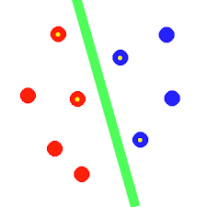
Tổng quan về khai phá dữ liệu và phát hiện tri thức
Các công việc chính của khai phá dữ liệu
Exploratory Data Analysis
(Phân tích dữ liệu khám phá)
• Descriptive Modeling
(Mô hình hóa mô tả)
• Predictive Modeling
(Mô hình hóa dự báo)
• Discovering Patterns and Rules
(Phát hiện mẫu và luật)
• Others….
(Khác)
Y = -2 X + 3
Y + 2 X – 3 = 0
Z(X_{z}, Y_{z})
Y_{z} + 2 X_{z} – 3
DATA MINING AND KDD – CHƯƠNG 1
Notes:
bbb

Slide 16
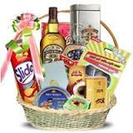
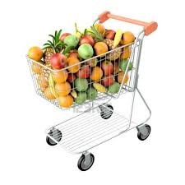


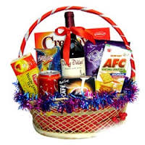
Tổng quan về khai phá dữ liệu và phát hiện tri thức
Các công việc chính của khai phá dữ liệu
Exploratory Data Analysis
(Phân tích dữ liệu khám phá)
• Descriptive Modeling
(Mô hình hóa mô tả)
• Predictive Modeling
(Mô hình hóa dự báo)
• Discovering Patterns and Rules
(Phát hiện mẫu và luật)
• Others….
(Khác)
Nếu “Mua Rượu” Thì cũng mua Bánh
với độ hỗ trợ 60% và độ tin cậy 100%
DATA MINING AND KDD – CHƯƠNG 1
Notes:
bbb

Slide 17
Tổng quan về khai phá dữ liệu và phát hiện tri thức
Ứng dụng chính của khai phá dữ liệu
Tài Chính
Bảo Hiểm
Viễn Thông
Giao Thông
Y Tế/ Chăm Sóc Sức Khỏe
Giáo Dục
Sản Xuất
Thị Trường/ Tiếp Thị
Nghiên Cứu/ Khoa Học
Tiện Ích
...
Phân tích thẻ tín dụng/ Dự báo chứng khoán …
Phân tích khiếu nại/ gian lận …
Phân Tích các bản ghi cuộc gọi …
Quản lý giao vận/ hậu cần …
Phân tích hiệu quả điều trị/ Dự báo/ Phân tích DNA …
Phân tích thị trường giáo dục/ Quản lý chất lượng …
Dự đoán bảo trì/ Phát hiện lỗi/ Lập lịch/ Hỗ trợ ra quyết định …
Phân tích, Dự báo thị trường/ Tiếp thị lan truyền ….
Ảnh/ Video/ Âm thanh …
Phân tích, dự báo năng lượng sử dụng …
…
DATA MINING AND KDD – CHƯƠNG 1
Notes:
bbb

Slide 18
Tổng quan về khai phá dữ liệu và phát hiện tri thức
10 vấn đề thách thức hàng đầu trong khai phá dữ liệu
Phát triển một lý thuyết thống nhất cho khai phá dữ liệu
Xử lý dữ liệu với số chiều cao và dòng dữ liệu tốc độ cao
Khai phá dữ liệu tuần tự và dữ liệu chuỗi thời gian
Khai phá tri thức phức hợp từ dữ liệu phức hợp
Khai phá dữ liệu trong các cấu hình mạng
Khai phá dữ liệu phân tán và dữ liệu đa tác tử
Khai phá dữ liệu sinh học và các vấn đề môi trường
Các bài toán liên quan đến quy trình khai phá dữ liệu
An ninh, bảo mật và toàn vẹn dữ liệu
Khai phá dữ liệu không tĩnh, không cân bằng, chi phí lớn
Theo: Qiang Yang & Xindong Wu
DATA MINING AND KDD – CHƯƠNG 1
Notes:
bbb

Slide 19
Tổng quan về khai phá dữ liệu và phát hiện tri thức
Một số chủ đề của khai phá dữ liệu và KDD
Data Classification
(Phân lớp dữ liệu)
Networks Analysis
(Phân tích dữ liệu mạng)
Feature Extraction and Selection
(Trích chọn thuộc tính)
Data Visualization
(Trực quan hóa dữ liệu)
DATA MINING AND KDD – CHƯƠNG 1
Notes:
bbb

Slide 20
Tổng quan về khai phá dữ liệu và phát hiện tri thức
1. Khai Phá Dữ Liệu là gì ?
2. Nhiệm vụ của Khai Phá Dữ Liệu ?
3. Mối quan hệ giữa Khai Phá Dữ Liệu và KDD ?
4. Quy trình Khai Phá tri thức từ dữ liệu ?
5. Các công việc chính của Khai Phá Dữ Liệu và phát hiện tri thức ?
DATA MINING AND KDD – CHƯƠNG 1
Notes:
bbb

Slide 21
Tổng quan về khai phá dữ liệu và phát hiện tri thức
5, 67, 3, 5, A, 15
4, 43, 1, 1, D, 10
5, 58, 4, 5, A, 11
4, 28, 1, 1, A, 10
5, 74, 1, 5, D, 13
4, 65, 1, ?, A, 10
4, 70, ?, ?, A, 10
5, 42, 1, ?, A, 10
5, 57, 1, 5, A, 30
5, 60, ?, 5, B, 11
5, 76, 1, 4, A, 12
3, 42, 2, 1, A, 12
4, 64, 1, ?, A, 15
4, 36, 3, 1, C, 16
4, 60, 2, 1, C, 10
4, 54, 1, 1, A, 10
3, 52, 3, 4, A, 12
4, 59, 2, 1, A, 17
4, 54, 1, 1, A, 17
4, 40, 1, ?, E, 10
?, 66, ?, ?, B, 18
5, 56, 4, 3, B, 11
4, 43, 1, ?, F, 10
5, 42, 4, 4, A, 11
4, 59, 2, 4, G, 11
Bài tập
Cho một tập dữ liệu với 6 thuộc tính. Một số thuộc tính của dữ liệu có chứa giá trị khuyết.
Hãy đưa ra phương án xử lý dữ liệu khuyết
Việc xử lý giá trị khuyết nằm trong công đoạn nào của quá trình KDD ?
3. Hãy cho biết bộ dữ liệu trên có thể/ nên sử dụng trong kỹ thuật nào sau đây: Phân lớp/ Trích chọn thuộc tính/ phân tích dữ liệu mạng/ trực quan hóa dữ liệu…?
DATA MINING AND KDD – CHƯƠNG 1
Notes:
bbb

Slide 22
Data Mining and KDD
CHƯƠNG 3
KHAI PHÁ
DỮ LIỆU MẠNG

Slide 23
Data Mining and KDD
KHAI PHÁ DỮ LIỆU MẠNG
Phân cụm dữ liệu là gì
Dữ liệu mạng là gì
Bài toán phân cụm dữ liệu mạng
Các kỹ thuật phân cụm dữ liệu mạng

Slide 24
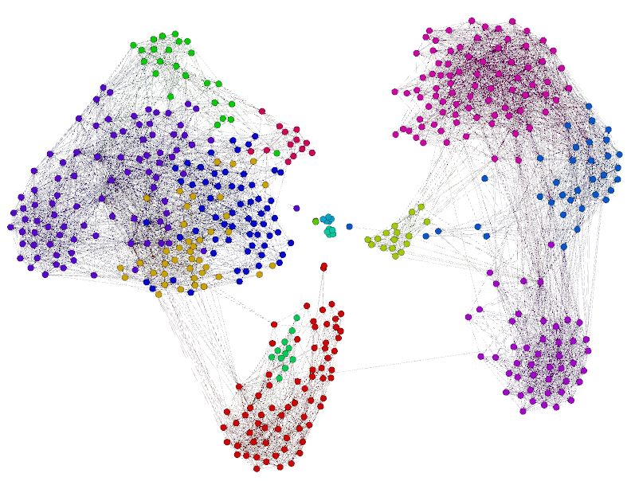
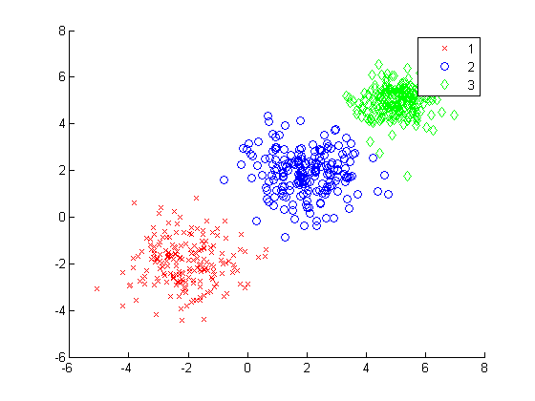
Network Mining - Community Detection
Khái niệm
Bài toán phân cụm:
Phân cụm dữ liệu: là cách phân bố các đối tượng dữ liệu vào các nhóm/ cụm sao cho: Các đối tượng trong một cụm thì giống nhau hơn các phần tử khác cụm.
DATA MINING AND KDD – CHƯƠNG 3
Notes:
bbb

Slide 25
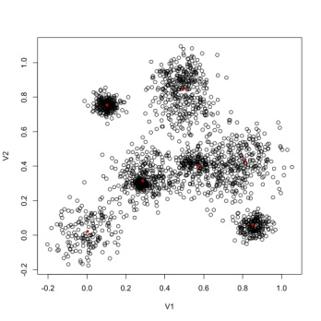
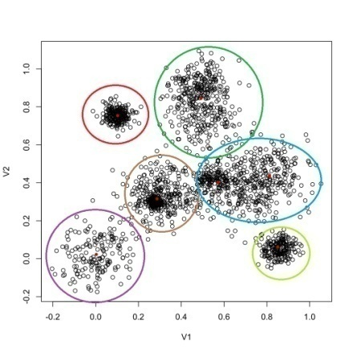
Network Mining - Community Detection
Khái niệm
Bài toán phân cụm:
CLUSTERING
ALGORITHM
K
Số cụm cần chia
Một Phân Hoạch của dữ liệu
(Partition)
1
1
1
2
2
3
3
1 | 0 | 0
1 | 0 | 0
1 | 0 | 0
0 | 1 | 0
0 | 1 | 0
0 | 0 | 1
0 | 0 | 1
Phân hoạch/ Partition:
Dạng véc tơ
Dạng ma trận
DATA MINING AND KDD – CHƯƠNG 3
Notes:
bbb

Slide 26
Network Mining - Community Detection
Bài tập
Cho bộ dữ liệu đã được phân cụm
7
1
10
2
6
11
8
9
13
5
3
4
12
Hãy biểu diễn phân hoạch này dưới dạng véc tơ và dạng ma trận
DATA MINING AND KDD – CHƯƠNG 3
Notes:
bbb

Slide 27
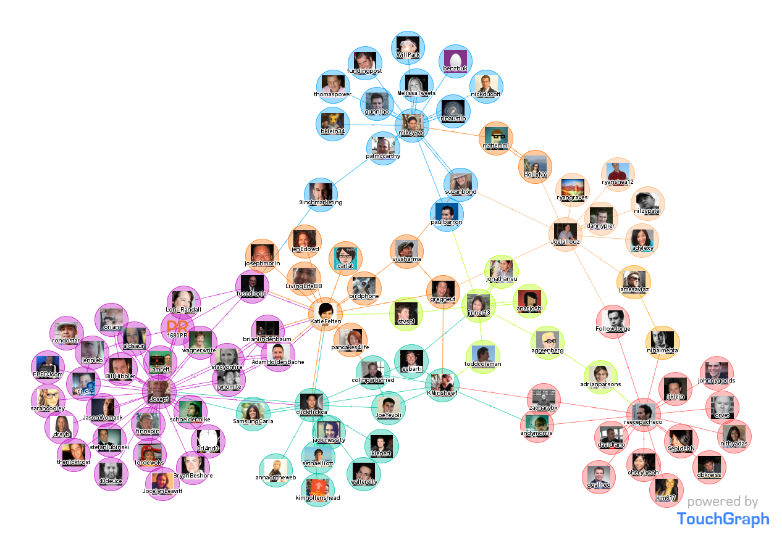
Network Mining - Community Detection
Dữ liệu mạng (dữ liệu đồ thị, mạng lưới, networks, graph,…)
Nút, Đỉnh, Node, Vertex
Cạnh, Edge
DATA MINING AND KDD – CHƯƠNG 3
Notes:
bbb

Slide 28
Network Mining - Community Detection
Dữ liệu mạng (dữ liệu đồ thị, mạng lưới, networks, graph,…)
A
0.7
B
Đồ thị vô hướng, có hướng
Đồ thị không trọng số/ có trọng số
DATA MINING AND KDD – CHƯƠNG 3
Notes:
bbb

Slide 29
Network Mining - Community Detection
Phân cụm trên đồ thị
Biểu diễn dữ liệu đồ thị
[1]. Dạng ma trận kề (vô hướng, không trọng số)
0 | 0 | 1 | 1 | 1 | 0 | 0 | 0 | 0 | 0
0 | 0 | 1 | 0 | 1 | 0 | 0 | 0 | 0 | 0
1 | 1 | 0 | 1 | 1 | 0 | 0 | 0 | 0 | 0
1 | 0 | 1 | 0 | 0 | 0 | 1 | 0 | 0 | 0
1 | 1 | 1 | 0 | 0 | 0 | 0 | 0 | 0 | 0
0 | 0 | 0 | 0 | 0 | 0 | 1 | 0 | 1 | 0
0 | 0 | 0 | 1 | 0 | 1 | 0 | 0 | 1 | 1
0 | 0 | 0 | 0 | 0 | 0 | 0 | 0 | 1 | 0
0 | 0 | 0 | 0 | 0 | 1 | 1 | 1 | 0 | 0
0 | 0 | 0 | 0 | 0 | 0 | 1 | 0 | 0 | 0
3
1
2
4
5
6
7
10
9
8
Cách biểu diễn đồ thị có hướng/ có trọng số
DATA MINING AND KDD – CHƯƠNG 3
Notes:
bbb

Slide 30
Network Mining - Community Detection
Phân cụm trên đồ thị
Biểu diễn dữ liệu đồ thị
[2]. Dạng pairs (or edges)
1 | 3
1 | 4
1 | 5
2 | 3
2 | 5
3 | 4
3 | 5
4 | 7
6 | 7
6 | 9
7 | 9
7 | 10
8 | 9
1
3
2
4
5
6
7
10
9
8
DATA MINING AND KDD – CHƯƠNG 3
Notes:
bbb

Slide 31
Network Mining - Community Detection
Phân cụm trên đồ thị
Biểu diễn dữ liệu đồ thị
1
3
[3]. Dạng NET
*Vertices 10
*Edges
1 3 1
1 4 1
1 5 1
2 3 1
2 5 1
3 4 1
3 5 1
4 7 1
6 7 1
6 9 1
7 9 1
7 10 1
8 9 1
2
4
5
6
7
10
9
8
DATA MINING AND KDD – CHƯƠNG 3
Notes:
bbb

Slide 32
Network Mining - Community Detection
Phân cụm trên đồ thị
Bài tập: biểu diễn dữ liệu đồ thị
3
Cho đồ thị G(V, E) với 10 vertexes và 17 edges
1
4
- Biểu diễn đồ thị dưới dạng ma trận kề
2
5
Biểu diễn đồ thị dưới dạng Pairs
Biểu diễn đồ thị dưới dạng NET
6
7
10
9
8
DATA MINING AND KDD – CHƯƠNG 3
Notes:
bbb

Slide 33
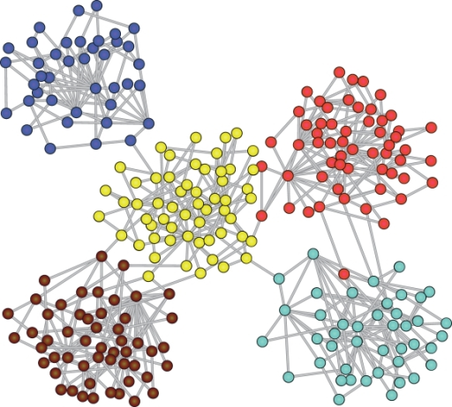
Network Mining - Community Detection
Phân cụm trên đồ thị
Community (Cộng đồng)
Một cộng đồng trên mạng/ đồ thị là một tập các nodes mà:
- Số lượng các cạnh trong nội bộ cụm là lớn (mật độ dày)
- Số lượng các cạnh liên cụm là nhỏ
DATA MINING AND KDD – CHƯƠNG 3
Notes:
bbb

Slide 34
Network Mining - Community Detection
Phân cụm trên đồ thị
Community (Cộng đồng)
Mục tiêu:
Chia mạng thành các cộng đồng riêng biệt với số community (k) biết trước
(tìm một phân hoạch TỐT, chia mạng thành k cộng đồng)
DATA MINING AND KDD – CHƯƠNG 3
Notes:
bbb

Slide 35
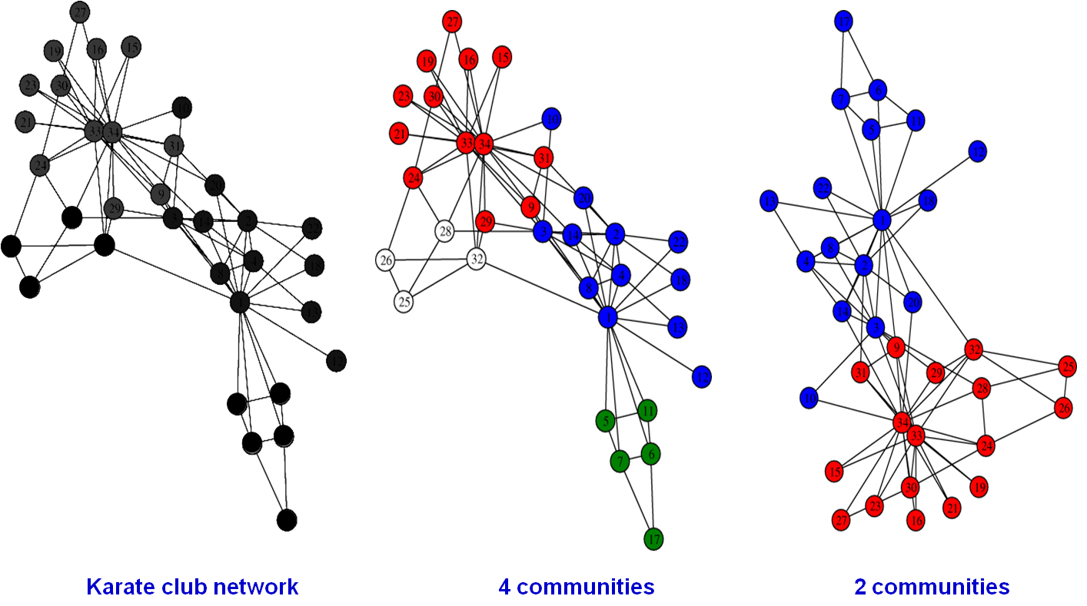
Network Mining - Community Detection
Phân cụm trên đồ thị
Community (Cộng đồng)
DATA MINING AND KDD – CHƯƠNG 3
Notes:
bbb

Slide 36
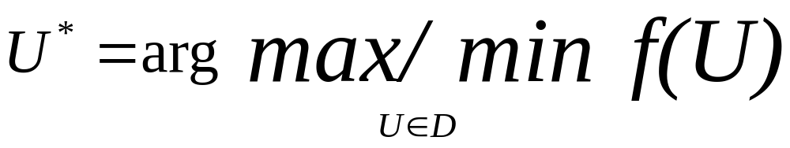
Network Mining - Community Detection
Phân cụm trên đồ thị
Graph Clustering, Community Detection, Community Analysis
Tìm một phân hoạch phân chia TỐT NHẤT các đỉnh của đồ thị thành các cụm
TỐT NHẤT: Maximum/ Minimum một độ đo
Gọi U là một phân hoạch bất kỳ trong tập D là tập tất cả các phân hoạch
Gọi f(U) là một độ đo trên phân hoạch U
Tìm một phân hoạch U* sao cho f(U*) đạt Max/ Min
DATA MINING AND KDD – CHƯƠNG 3
Notes:
bbb

Slide 37
Network Mining - Community Detection
Phân cụm trên đồ thị
Graph Clustering, Graph Partitioning, Community Detection, Community Analysis
Tìm một phân hoạch U* sao cho f(U*) đạt Max/ Min
Có rất nhiều độ đo f được định nghĩa
Graph Cut
Edge Betweenness
Modularity
….
DATA MINING AND KDD – CHƯƠNG 3
Notes:
bbb

Slide 38
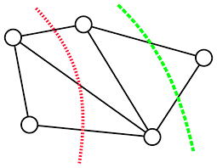
Network Mining - Community Detection
GRAPH CUT
Graph Cut: Phân chia tập đỉnh đồ thị thành hai tập V = V₁+V₂
Cut set: Tập các cạnh với hai đầu ở hai tập đỉnh khác nhau
Cut size: Số lượng cạnh trong 1 cut-set
DATA MINING AND KDD – CHƯƠNG 3
Notes:
bbb

Slide 39
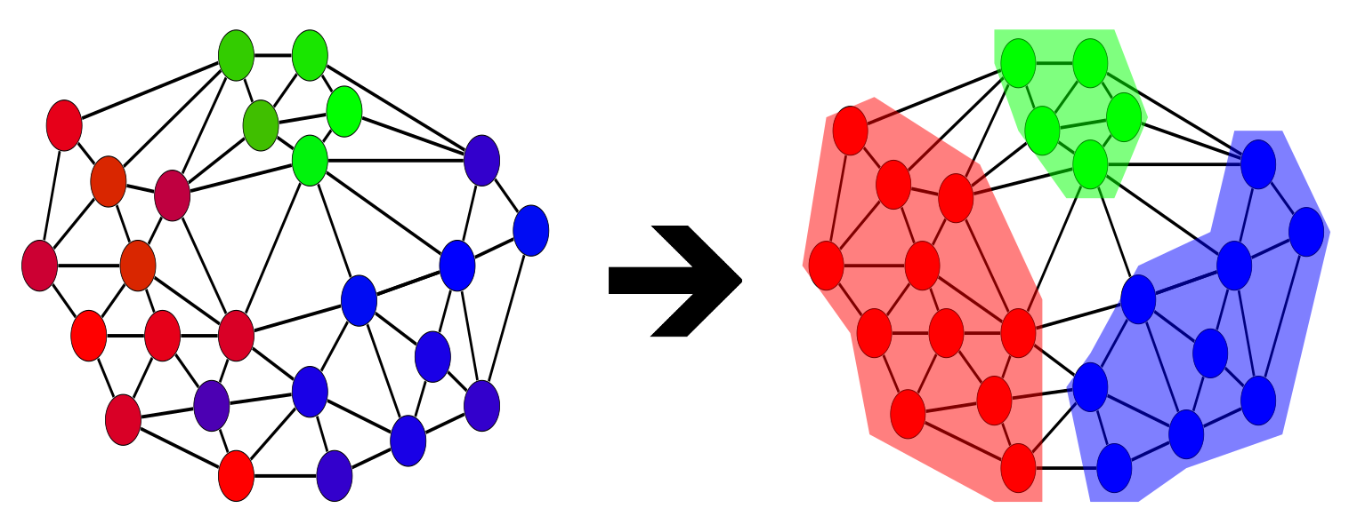
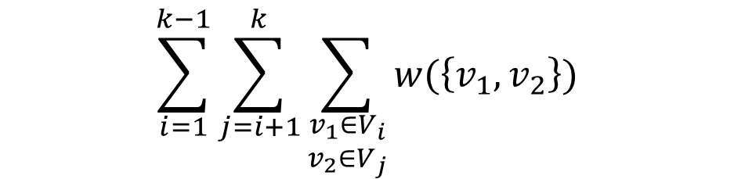
Network Mining - Community Detection
GRAPH CUT
K-cut (k >1): là một cách phân chia tập đỉnh V của đồ thị thành k tập rời nhau, không rỗng
K-cut weight: tổng tất cả các trọng số của các cạnh mà có hai đầu ở hai tập khác nhau.
k-Cut(U) =
DATA MINING AND KDD – CHƯƠNG 3
Notes:
bbb

Slide 40
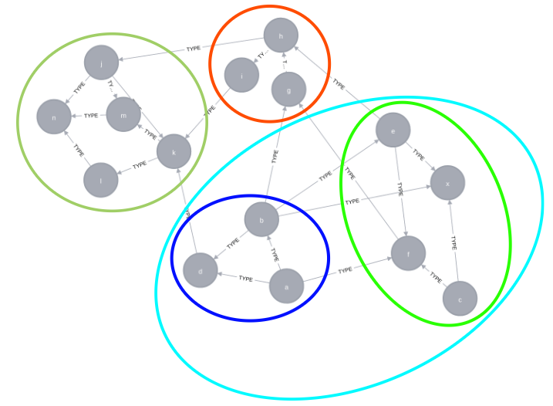
Network Mining - Community Detection
GRAPH CUT
Bài tập: Cho một đồ thị với các phân hoạch đa cấp.
Xác định Cut-set, Cut-Size cho cấp đầu tiên
Xác định k-Cut weight với k = 4.
0.1
6
2
7
8
0.5
1
3
0.3
0.3
12
5
4
0.2
0.1
13
0.6
0.7
9
0.2
14
10
11
15
DATA MINING AND KDD – CHƯƠNG 3
Notes:
bbb

Slide 41
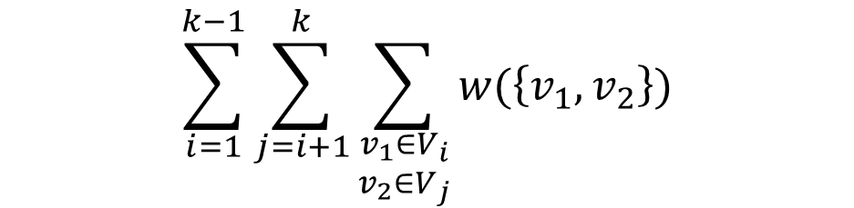


Network Mining - Community Detection
GRAPH CUT
MINIMUM k-CUT
Gọi U = {V₁, V₂, …., V_{k}} là một phân hoạch đồ thị G(V, E) thành k cụm. Tìm phân hoạch U* sao cho k-Cut (U) đạt Min
DATA MINING AND KDD – CHƯƠNG 3
Notes:
bbb

Slide 42
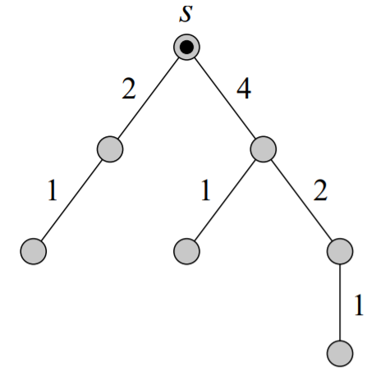
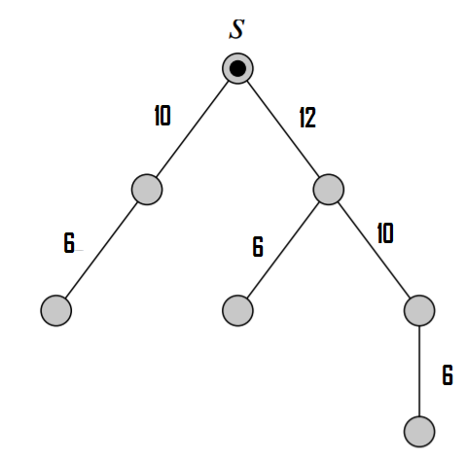
Network Mining - Community Detection
EDGE BETWEENNESS
Với mỗi cặp đỉnh, tìm đường đi ngắn nhất giữa chúng
Với mỗi cạnh E_{i} gọi d_{i} là số đường đi ngắn nhất đi qua cạnh đó
d_{i} được gọi là Edge Betweenness của cạnh E_{i}
Cạnh có Betweenness score càng lớn thì càng nhiều khả năng nó là cầu nối giữa các cụm.
Thuật toán: (Given Newman)
Tính Betweenness Score cho tất cả các cạnh của đồ thị
Tìm cạnh có Betweenness Score lớn nhất và loại bỏ nó khỏi đồ thị.
Tính toán lại Betweenness Score cho các cạnh còn lại.
Lặp lại Bước 2 cho tới khi không tồn tại cạnh nào.
DATA MINING AND KDD – CHƯƠNG 3
Notes:
bbb

Slide 43
Network Mining - Community Detection
EDGE BETWEENNESS
Tính Betweenness Score cho tất cả các cạnh của đồ thị
Tìm cạnh có Betweenness Score lớn nhất và loại bỏ nó khỏi đồ thị.
Tính toán lại Betweenness Score cho các cạnh còn lại.
Lặp lại Bước 2 cho tới khi không tồn tại cạnh nào.
Mỗi nhóm các đỉnh không liên thông tới phần còn lại của đồ thị được coi là một cụm.
Kết quả: tạo ra một dendrogram (cây phân cấp). Xuất phát từ 1 cụm duy nhất cho tới khi mỗi đỉnh là một cụm.
DATA MINING AND KDD – CHƯƠNG 3
Notes:
bbb

Slide 44
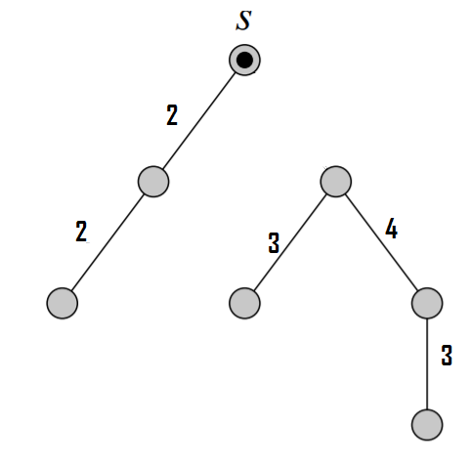
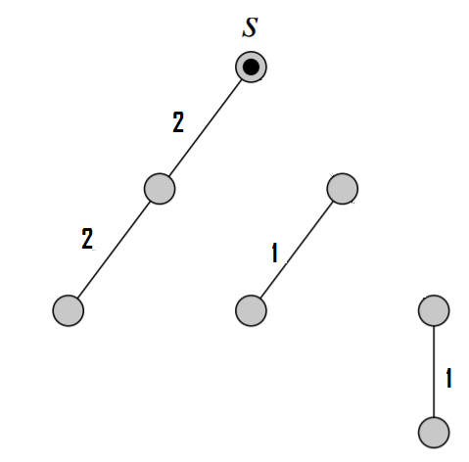
Network Mining - Community Detection
EDGE BETWEENNESS
DATA MINING AND KDD – CHƯƠNG 3
Notes:
bbb

Slide 45
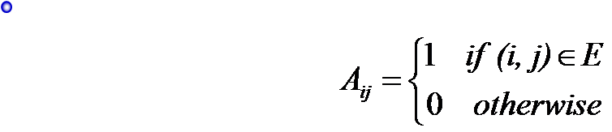
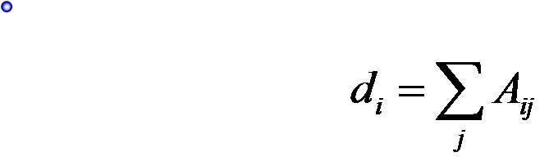
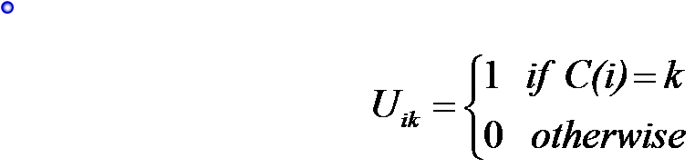
Network Mining - Community Detection
MODULARITY
Modularity (Kí hiệu: Q) : Đo độ tốt của một phân hoạch
Ma trận kề:
Degree (bậc) của một đỉnh:
Một phân hoạch U, chia tập đỉnh V thành C cộng đồng : là một ma trận U(n x C)
DATA MINING AND KDD – CHƯƠNG 3
Notes:
bbb

Slide 46
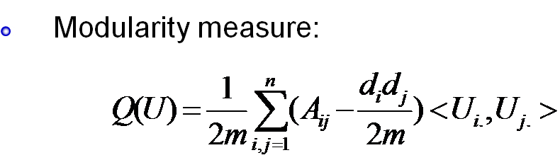


Network Mining - Community Detection
MODULARITY
Modularity (Kí hiệu: Q) : Đo độ tốt của một phân hoạch (một cách phân cụm)
Q nhận các giá trị trong đoạn [−1, 1]
Q càng lớn, phân hoạch U càng tốt.
Có thể tìm một phân hoạch tốt cho mạng bằng cách CỰC ĐẠI HÓA Q
DATA MINING AND KDD – CHƯƠNG 3
Notes:
bbb

Slide 47
Network Mining - Community Detection
MODULARITY
Bài tập:
Cho đồ thị G(V, E) và hai phân hoạch U₁, U₂ như sau:
5
1 | 0
1 | 0
1 | 0
0 | 1
0 | 1
0 | 1
1 | 0
1 | 0
1 | 0
1 | 0
0 | 1
0 | 1
2
1
4
3
6
Cho biết phân hoạch nào tốt hơn dựa trên độ đo Modularity !
DATA MINING AND KDD – CHƯƠNG 3
Notes:
bbb

Slide 48
Network Mining - Community Detection
MODULARITY
Bài tập:
2
5
1
4
1 | 0
1 | 0
1 | 0
0 | 1
0 | 1
0 | 1
1 | 0
1 | 0
1 | 0
1 | 0
0 | 1
0 | 1
3
6
A |  |  |  |  |  | d |  | U1 |  |  | 2m
0 | 1 | 1 | 0 | 0 | 0 | 2 |  | 1 | 0 |  | 14
1 | 0 | 1 | 1 | 0 | 0 | 3 |  | 1 | 0
1 | 1 | 0 | 0 | 0 | 0 | 2 |  | 1 | 0
0 | 1 | 0 | 0 | 1 | 1 | 3 |  | 0 | 1
0 | 0 | 0 | 1 | 0 | 1 | 2 |  | 0 | 1
0 | 0 | 0 | 1 | 1 | 0 | 2 |  | 0 | 1
-0.29 | 0.57 | 0.71 | 0.00 | 0.00 | 0.00
0.57 | -0.64 | 0.57 | 0.00 | 0.00 | 0.00
0.71 | 0.57 | -0.29 | 0.00 | 0.00 | 0.00
0.00 | 0.00 | 0.00 | -0.64 | 0.57 | 0.57
0.00 | 0.00 | 0.00 | 0.57 | -0.29 | 0.71
0.00 | 0.00 | 0.00 | 0.57 | 0.71 | -0.29
 |  |  |  | Q(U1) = | 0.3571
DATA MINING AND KDD – CHƯƠNG 3
Notes:
bbb

Slide 49
Network Mining - Community Detection
MODULARITY
Bài tập:
2
5
1
4
1 | 0
1 | 0
1 | 0
0 | 1
0 | 1
0 | 1
1 | 0
1 | 0
1 | 0
1 | 0
0 | 1
0 | 1
3
6
A |  |  |  |  |  | d |  | U2 |  |  | 2m
0 | 1 | 1 | 0 | 0 | 0 | 2 |  | 1 | 0 |  | 14
1 | 0 | 1 | 1 | 0 | 0 | 3 |  | 1 | 0
1 | 1 | 0 | 0 | 0 | 0 | 2 |  | 1 | 0
0 | 1 | 0 | 0 | 1 | 1 | 3 |  | 1 | 0
0 | 0 | 0 | 1 | 0 | 1 | 2 |  | 0 | 1
0 | 0 | 0 | 1 | 1 | 0 | 2 |  | 0 | 1
-0.29 | 0.57 | 0.71 | -0.43 | 0.00 | 0.00
0.57 | -0.64 | 0.57 | 0.36 | 0.00 | 0.00
0.71 | 0.57 | -0.29 | -0.43 | 0.00 | 0.00
-0.43 | 0.36 | -0.43 | -0.64 | 0.00 | 0.00
0.00 | 0.00 | 0.00 | 0.00 | -0.29 | 0.71
0.00 | 0.00 | 0.00 | 0.00 | 0.71 | -0.29
 |  |  |  | Q(U2) = | 0.122
DATA MINING AND KDD – CHƯƠNG 3
Notes:
bbb

Slide 50
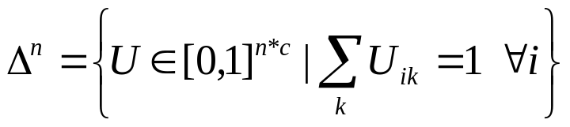
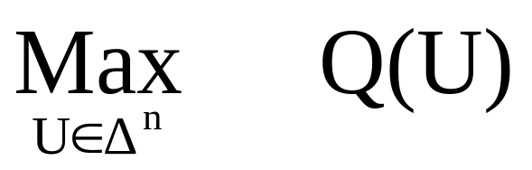
Network Mining - Community Detection
MODULARITY
Bài toán Maximize Modularity Q: tìm một phân hoạch tốt
Ta ký hiệu:
Đây là bài toán thuộc lớp NP-hard ! (Brandes-2007)
DATA MINING AND KDD – CHƯƠNG 3
Notes:
bbb

Slide 51
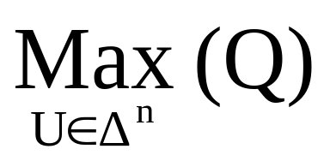
Network Mining - Community Detection
Phân cụm trên đồ thị
Một số phương pháp:
1. CNM: Clauset, Newman and More 2006
2. SP: Spectral, Newman 2006
3. EO: Extremal optimization, Dutch and Arenas 2005
4. FG: Fast Gready algorithm, Clauset 2004
5. WT: Walktrap, Pons and Latapy 2005
6. LP: Linear Programming, Agarwan and Kemp 2008
7. VP: Vector Programming, Agarwan and Kemp 2008
8. ML: Multi-Level Clustering, Noack & Rotta 2009
9. FU: Fast-Unfolding, Blondel et al 2008
10. FO: Francisco and Oliveira 2011
11. Mod-Mullner: Conan-Brieuc and Manh Cuong Nguyen 2014
12. DCAM: Hoai An Le Thi and Manh Cuong Nguyen 2014
DATA MINING AND KDD – CHƯƠNG 3
Notes:
bbb

Slide 52
Network Mining - Community Detection
MODULARITY
Giải thuật CNM (tham lam):
Gọi ΔQ là giá trị thay đổi của Q khi gộp hai nhóm thành 1 nhóm
Bắt đầu bằng cách chia các đỉnh của đồ thị thành n nhóm (mỗi đỉnh 1 nhóm).
Tìm cách gộp 2 nhóm nào đó thành 1 nhóm sao cho ΔQ là lớn nhất.
Lặp bước 2 cho tới khi tất cả các đỉnh thuộc 1 nhóm
Kết quả thu được 1 Dendrogram
DATA MINING AND KDD – CHƯƠNG 3
Notes:
bbb

Slide 53
Network Mining - Community Detection
MODULARITY
2
5
Giải thuật CNM (tham lam):
1
Bước 1: Q=-0.17
4
1 | 0 | 0 | 0 | 0 | 0
0 | 1 | 0 | 0 | 0 | 0
0 | 0 | 1 | 0 | 0 | 0
0 | 0 | 0 | 1 | 0 | 0
0 | 0 | 0 | 0 | 1 | 0
0 | 0 | 0 | 0 | 0 | 1
3
6
1
3
2
4
5
6
DATA MINING AND KDD – CHƯƠNG 3
Notes:
bbb

Slide 54
Network Mining - Community Detection
MODULARITY
2
5
Giải thuật CNM (tham lam):
1
4
Bước 1: Q=-0.17
Bước 2: Gộp nhóm {1} và {3}, Q = -0.07
3
6
1 | 0 | 0 | 0 | 0
0 | 1 | 0 | 0 | 0
1 | 0 | 0 | 0 | 0
0 | 0 | 1 | 0 | 0
0 | 0 | 0 | 1 | 0
0 | 0 | 0 | 0 | 1
1 | 2 | -0.09
1 | 3 | -0.07
1 | 4 | -0.23
1 | 5 | -0.21
1 | 6 | -0.21
2 | 3 | -0.09
2 | 4 | -0.12
2 | 5 | -0.23
2 | 6 | -0.23
3 | 4 | -0.23
3 | 5 | -0.21
3 | 6 | -0.21
4 | 5 | -0.09
4 | 6 | -0.09
5 | 6 | -0.07
MAX |  | -0.07
1
3
2
4
5
6
DATA MINING AND KDD – CHƯƠNG 3
Notes:
bbb

Slide 55
Network Mining - Community Detection
MODULARITY
2
5
Giải thuật CNM (tham lam):
1
4
Bước 1: Q=-0.17
Bước 2: Gộp nhóm {1} và {3}, Q = -0.07
3
6
Bước 3: Gộp nhóm {1, 3} và {2}, Q = 0.092
1,3 | 2 | 0.092
1,3 | 4 | -0.19
1,3 | 5 | -0.15
1,3 | 6 | -0.15
2 | 4 | -0.09
2 | 5 | -0.12
2 | 6 | -0.23
4 | 5 | -0.23
4 | 6 | -0.21
5 | 6 | -0.09
1 | 0 | 0 | 0
1 | 0 | 0 | 0
1 | 0 | 0 | 0
0 | 1 | 0 | 0
0 | 0 | 1 | 0
0 | 0 | 0 | 1
1
3
2
4
5
6
DATA MINING AND KDD – CHƯƠNG 3
Notes:
bbb

Slide 56
Network Mining - Community Detection
MODULARITY
2
5
Giải thuật CNM (tham lam):
1
4
Bước 1: Q=-0.17
Bước 2: Gộp nhóm {1} và {3}, Q = -0.07
3
6
Bước 3: Gộp nhóm {1, 3} và {2}, Q = 0.092
Bước 4: Gộp nhóm {5} và {6}, Q = 0.194
1,2,3 | 4 | 0.02
1,2,3 | 5 | -0.05
1,2,3 | 6 | -0.05
4 | 5 | 0.173
4 | 6 | 0.173
5 | 6 | 0.194
1 | 0 | 0
1 | 0 | 0
1 | 0 | 0
0 | 1 | 0
0 | 0 | 1
0 | 0 | 1
1
3
2
4
5
6
DATA MINING AND KDD – CHƯƠNG 3
Notes:
bbb

Slide 57
Network Mining - Community Detection
MODULARITY
2
5
Giải thuật CNM (tham lam):
1
Bước 1: Q=-0.17
4
Bước 2: Gộp nhóm {1} và {3}, Q = -0.07
3
6
Bước 3: Gộp nhóm {1, 3} và {2}, Q = 0.092
Bước 4: Gộp nhóm {5} và {6}, Q = 0.194
1,2,3 | 4 | 0.122
1,2,3 | 5,6 | -0.09
4 | 5,6 | 0.357
Bước 5: Gộp nhóm {5, 6} và {4}, Q = 0.357
1 | 0
1 | 0
1 | 0
0 | 1
0 | 1
0 | 1
1
3
2
4
5
6
DATA MINING AND KDD – CHƯƠNG 3
Notes:
bbb

Slide 58
Network Mining - Community Detection
MODULARITY
2
5
Giải thuật CNM (tham lam):
1
Bước 1: Q=-0.17
4
Bước 2: Gộp nhóm {1} và {3}, Q = -0.07
3
6
Bước 3: Gộp nhóm {1, 3} và {2}, Q = 0.092
Bước 4: Gộp nhóm {5} và {6}, Q = 0.194
Bước 5: Gộp nhóm {5, 6} và {4}, Q = 0.357
Bước 6: Gộp nhóm {1, 2, 3} và {4, 5, 6}, Q = 0
1
1
1
1
1
1
1
3
2
4
5
6
DATA MINING AND KDD – CHƯƠNG 3
Notes:
bbb

Slide 59
Data Mining and KDD
CHƯƠNG 5
TRÍCH CHỌN THUỘC TÍNH

Slide 60
Feature Extraction & Selection
KHÁI NIỆM
“trích rút thuộc tính” (feature extraction)
“lựa chọn thuộc tính” (feature selection)
Kỹ thuật biểu diễn dữ liệu trong một không gian với số chiều ít hơn
Lợi ích:
Thuật toán trên dữ liệu hiệu quả hơn, nhanh hơn
Giảm các thuộc tính nhiễu
Giải quyết vấn đề quá tải dữ liệu
DATA MINING AND KDD – CHƯƠNG 5
Notes:
bbb

Slide 61
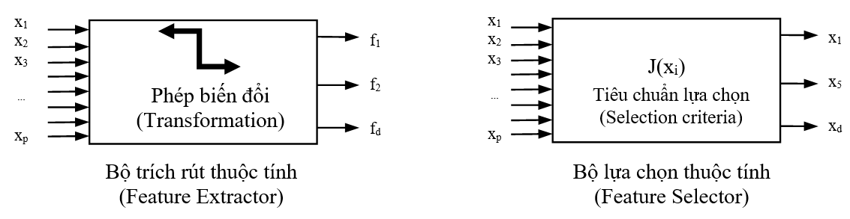
Feature Extraction & Selection
KHÁI NIỆM
Lựa chọn thuộc tính: Lấy ra d thuộc tính quan trọng từ một tập p thuộc tính ban đầu với d<p.
Trích rút thuộc tính: tìm và thực hiện một phép biến đổi từ tập p thuộc tính ban đầu về một không gian đặc trưng d chiều với số chiều thấp hơn.
DATA MINING AND KDD – CHƯƠNG 5
Notes:
bbb

Slide 62
Feature Extraction & Selection
NỘI DUNG
Chuẩn hóa dữ liệu
Trích rút thuộc tính: phương pháp PCA
Lựa chọn thuộc tính: Filter/ Wrapper/ Embeded
DATA MINING AND KDD – CHƯƠNG 5
Notes:
bbb

Slide 63
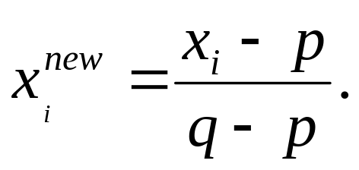
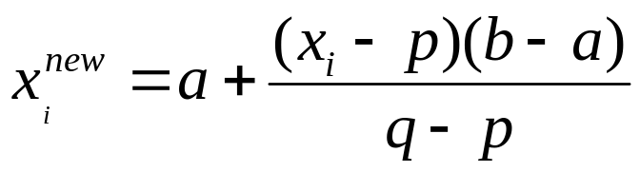
Feature Extraction & Selection
Chuẩn hóa dữ liệu
Min-Max Normalization (Min-Max Scaling)
Thường nhằm chuyển đổi miền dữ liệu của một thuộc tính về [0, 1] hoặc tổng quát là chuyển về đoạn [a, b]
Dữ liệu thường phải là kiểu số và liên tục
Xét thuộc tính X với n giá trị X(x₁, x₂, x₃,..., x_{n}).
Gọi p = Min(x_{i}) và q = Max(x_{i}), i=1,…,n.
Chuyển đổi miền dữ liệu của X về [0, 1]:
Tổng quát, chuyển miền dữ iệu của X về đoạn [a, b]:
.
DATA MINING AND KDD – CHƯƠNG 5
Notes:
bbb

Slide 64
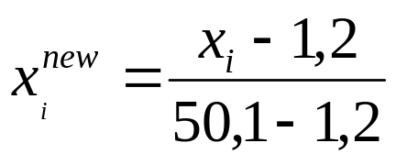
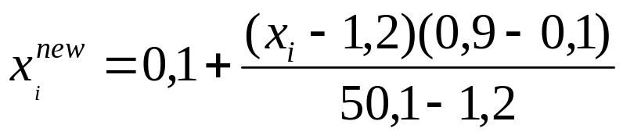
Feature Extraction & Selection
Chuẩn hóa dữ liệu
Min-Max Normalization (Min-Max Scaling)
Ví dụ: Chuyển dữ liệu của thuộc tính “diện tích” về [0, 1] và
[0.1, 0.9]
Dữ liệu ban đầu Chuyển về [0, 1] Chuyển về [0.1, 0.9]
diện tích |  | diện tích |  | diện tích
1,20 |  | 0,00 |  | 0,10
3,80 |  | 0,05 |  | 0,14
4,10 |  | 0,06 |  | 0,15
2,50 |  | 0,03 |  | 0,12
50,10 |  | 1,00 |  | 0,90
5,70 |  | 0,09 |  | 0,17
9,80 |  | 0,18 |  | 0,24
DATA MINING AND KDD – CHƯƠNG 5
Notes:
bbb

Slide 65
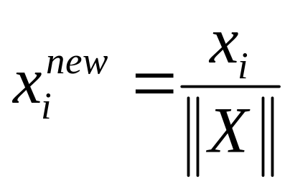
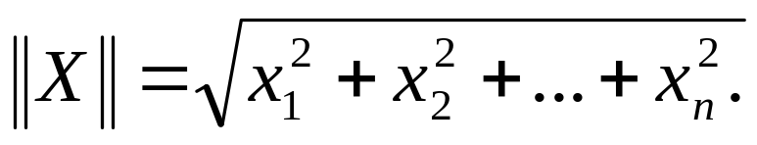
Feature Extraction & Selection
Chuẩn hóa dữ liệu
Unit Norm Normalization
Ví dụ: với thuộc tính X = “diện tích”:
diện tích |  | diện tích
1,20 |  | 0,02
3,80 |  | 0,07
4,10 |  | 0,08
2,50 |  | 0,05
50,10 |  | 0.97
5,70 |  | 0,11
9,80 |  | 0,19
.
DATA MINING AND KDD – CHƯƠNG 5
Notes:
bbb

Slide 66
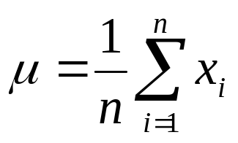
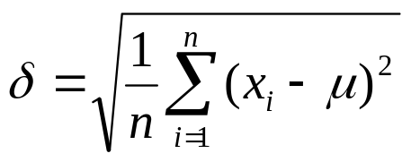
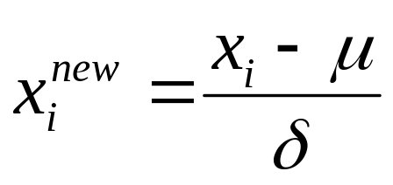
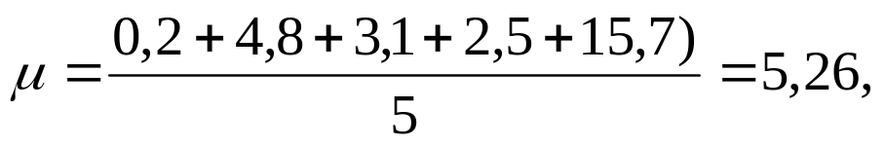
Feature Extraction & Selection
Chuẩn hóa dữ liệu
Z-Scores Normalization
Gọi μ là giá trị trung bình và δ là độ lệch chuẩn của dữ liệu của X
Ví dụ:
Với thuộc tính X gồm 5 giá trị X(0,2; 4,8; 3,1; 2,5; 15,7) ta dễ dàng tính xấp xỉ được giá trị trung bình μ và độ lệch chuẩn δ của X như sau:
.
DATA MINING AND KDD – CHƯƠNG 5
Notes:
bbb

Slide 67
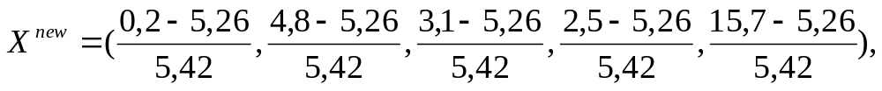
Feature Extraction & Selection
X^{new}(
Chuẩn hóa dữ liệu
.
Z-Scores Normalization
Gọi μ là giá trị trung bình và δ là độ lệch chuẩn của dữ liệu của X
Ví dụ:
Với thuộc tính X gồm 5 giá trị X(0,2; 4,8; 3,1; 2,5; 15,7) ta dễ dàng tính xấp xỉ được giá trị trung bình μ và độ lệch chuẩn δ của X như sau:
.
X^{new} có giá trị trung bình của các thành phần là 0 và độ lệch chuẩn là 1
DATA MINING AND KDD – CHƯƠNG 5
Notes:
bbb

Slide 68
Feature Extraction & Selection
Chuẩn hóa dữ liệu
BÀI TẬP
Cho bảng dữ liệu D với ba thuộc tính. Hãy áp dụng các phương pháp chuẩn hóa dữ liệu đã học để thu được các bảng dữ liệu mới đã được chuẩn hóa.
D | Chiều dài | Chiều rộng | Chiều cao
 | 1,2 | 0,8 | 0,9
 | 3,7 | 1,4 | 1,6
 | 4,8 | 2,5 | 1,3
 | 6,1 | 3,8 | 2,3
 | 8,2 | 6,2 | 3,9
.
DATA MINING AND KDD – CHƯƠNG 5
Notes:
bbb

Slide 69
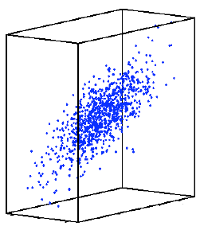
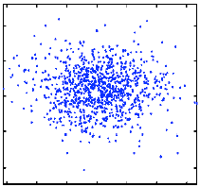
Feature Extraction & Selection
Trích rút thuộc tính: phương pháp PCA
Dữ liệu được chuyển từ không gian nhiều chiều sang không gian ít chiều hơn nhưng lại có thể biểu diễn tốt hơn sự phân bố, cấu trúc của dữ liệu.
.
DATA MINING AND KDD – CHƯƠNG 5
Notes:
bbb

Slide 70
Feature Extraction & Selection
Trích rút thuộc tính: phương pháp PCA
Làm cách nào để chuyển một khối dữ liệu n x p thành một khối dữ liệu n x d với d < p?
n x p
n x d
.
DATA MINING AND KDD – CHƯƠNG 5
Notes:
bbb

Slide 71
Feature Extraction & Selection
Trích rút thuộc tính: phương pháp PCA
Làm cách nào để chuyển một khối dữ liệu n x p thành một khối dữ liệu n x d với d < p?
X
W
X^{new}
n x p
p x d
n x d
x
.
Tìm ma trận W để X^{new} bảo toàn tốt nhất thông tin và cấu trúc của X
DATA MINING AND KDD – CHƯƠNG 5
Notes:
bbb

Slide 72
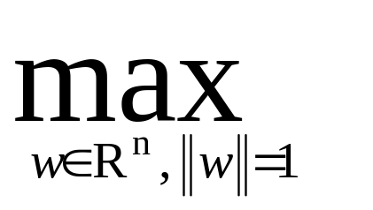
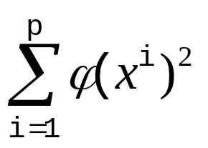
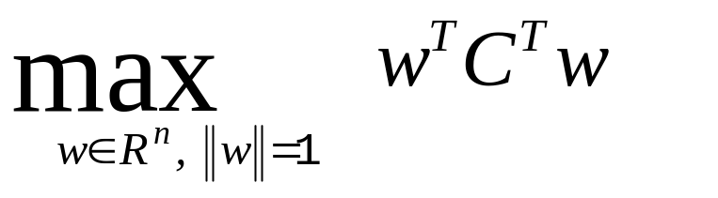

Feature Extraction & Selection
Trích rút thuộc tính: phương pháp PCA
X: dữ liệu đầu vào
x^{i} : véc tơ cột thứ i của X
Gọi w ∈ R^{n} : ||w||=1 là một trục không gian mới
φ(x^{i}) = wx^{i}
Trục tọa độ mới được cho là biểu diễn tốt nhất điểm x^{i} nếu ϕ(x^{i}) đạt cực đại:
DATA MINING AND KDD – CHƯƠNG 5
Notes:
bbb

Slide 73

Feature Extraction & Selection
Trích rút thuộc tính: phương pháp PCA
C_{ij} là hiệp phương sai của cột x^{i} và cột x^{j}.
Giá trị μ_{i} chính là trung bình của cột x^{i}, và tương tự μ_{j} là giá trị trung bình của cột x^{j}.
Ma trận C là đối xứng và nửa xác định dương, do vậy các giá trị riêng của chúng không âm.
Gọi λ_{i}, i=1..p là p giá trị riêng của C sao cho:
và u_{i}, i=1...p là các véc tơ riêng tương ứng.
Nghiệm chính là w* = u₁.
DATA MINING AND KDD – CHƯƠNG 5
Notes:
bbb

Slide 74
Feature Extraction & Selection
Trích rút thuộc tính: phương pháp PCA
Giải thuật PCA
Input: Bảng dữ liệu X(n×p) ứng với n mẫu nhận dạng và p thuộc tính.
Output: Bảng dữ liệu Y(n×d) ứng với n mẫu nhận dạng và d thuộc tính (d<p).
Bước 1: Tiền xử lý dữ liệu: dữ liệu X được chuẩn hóa, thông thường sử dụng phương pháp Z-Scores Normalization đã đề cập ở phần trước.
Bước 2: Tính ma trận hiệp phương sai C(p×p) của các thuộc tính trong X theo (2.3).
Bước 3: Tìm tất cả các giá trị riêng λ₁, λ₂,...,λ_{p} và các véc tơ riêng tương ứng u₁, u₂, ..., u_{p} của ma trận C (chú ý rằng các giá trị riêng λ_{i} được sắp giảm dần).
Bước 4: Chọn ra d véc tơ riêng đầu tiên u₁, u₂,...,u_{d} để thu được tập w ∈ R^{d×p}.
Bước 5: Tính Y=X w^{T} để thu được bộ dữ liệu mới.
DATA MINING AND KDD – CHƯƠNG 5
Notes:
bbb

Slide 75
Feature Extraction & Selection
Trích rút thuộc tính: phương pháp PCA
Cho bảng dữ liệu X(A, B, C) với ba thuộc tính và 4 mẫu dữ liệu như sau. Hãy sử dụng phương pháp PCA đưa dữ liệu về không gian hai chiều.
A | B | C
1,2 | 2,0 | 1,0
1,0 | 2,5 | 0,0
0,0 | 1,0 | 1,1
1,5 | 3,0 | 2,0
Lời giải: xem tài liệu đính kèm.
DATA MINING AND KDD – CHƯƠNG 5
Notes:
bbb

Slide 76
Feature Extraction & Selection
Lựa chọn thuộc tính:
Tìm ra một tập con gồm d thuộc tính “tốt nhất” trong một tập p các thuộc tính đầu vào (d < p)
Các phương pháp lựa chọn thuộc tính được chia làm ba loại:
Filter methods: là các phương pháp được tiến hành độc lập với quá trình phân loại dữ liệu. Chúng đơn giản là lựa chọn các thuộc tính thoả mãn tiêu chuẩn nào đó.
Wrapper methods: thường được tiến hành kết hợp với các bộ phân loại.
Embeded methods: cho phép quá trình huấn luyện có thể đồng thời vừa tìm ra bộ phân loại, vừa loại bỏ đi các thuộc tính ít quan trọng trong dữ liệu.
DATA MINING AND KDD – CHƯƠNG 5
Notes:
bbb

Slide 77
Feature Extraction & Selection
Lựa chọn thuộc tính:
Filter methods
scoring-ranking
Sử dụng một độ đo thống kê để tính điểm (scoring) cho mỗi thuộc tính.
Các điểm số (score) chỉ ra mức độ quan trọng của các thuộc tính đối với các bộ phân loại.
Các thuộc tính được xếp hạng (ranking) dựa vào score.
Các thuộc tính được chọn sẽ là các thuộc tính có score tốt nhất.
DATA MINING AND KDD – CHƯƠNG 5
Notes:
bbb

Slide 78
Feature Extraction & Selection
Lựa chọn thuộc tính:
Filter methods
scoring-ranking
Có rất nhiều độ đo thống kê có thể được sử dụng để scoring.
Một số độ đo chỉ thực hiện trên các thuộc tính kiểu số, trong khi một số độ đo khác có thể thực hiện trên các thuộc tính phi số hoặc cả hai.
Một số độ đo phổ biến:
  Information Gain
  Chi Square
DATA MINING AND KDD – CHƯƠNG 5
Notes:
bbb

Slide 79


Feature Extraction & Selection
Lựa chọn thuộc tính:
Filter methods
  Information Gain
Shannon Entropy
Trong đó: X(n, m) là tập dữ liệu, c là số lượng lớp của dữ liệu; p_{i} là xác suất để một mẫu dữ liệu được phân vào lớp i
p_{i} được xấp xỉ bởi tần xuất một mẫu dữ liệu được phân vào lớp i
với p_{i} là số lượng các mẫu có lớp là i, n là tổng số mẫu.
DATA MINING AND KDD – CHƯƠNG 5
Notes:
bbb

Slide 80

Feature Extraction & Selection
Lựa chọn thuộc tính:
Filter methods
  Information Gain
  A: thuộc tính được tính Information Gain
  Value(A): tập tất cả các giá trị của A trong bộ dữ liệu
  X_{A=v}: tập dữ liệu X nhưng chỉ chọn ra các bản ghi có thuộc tính A = v
  |.|: lực lượng của tập, được tính bằng số lượng bản ghi trong tập.
DATA MINING AND KDD – CHƯƠNG 5
Notes:
bbb

Slide 81
Feature Extraction & Selection
Lựa chọn thuộc tính:
Filter methods
  Information Gain
  Ví dụ: cho bộ dữ liệu sau, hãy lựa chọn ra hai thuộc tính tốt nhất theo Information Gain
A | B | C | KL
Không | Có | Bình thường | Không
Có | Có | Cao | Có
Có | Có | Rất cao | Có
Không | Không | Bình thường | Không
Không | Không | Cao | Không
Không | Không | Rất cao | Không
  Lời giải: xin xem file đính kèm
DATA MINING AND KDD – CHƯƠNG 5
Notes:
bbb

Slide 82


Feature Extraction & Selection
Lựa chọn thuộc tính:
Filter methods
  Chi Square
A | B | C | D | KL
Nắng | Nóng | Cao | Yếu | Không
Nắng | Nóng | Cao | Mạnh | Không
Nắng | Vừa | Cao | Yếu | Không
Nắng | Lạnh | Vừa | Yếu | Có
Nắng | Vừa | Vừa | Mạnh | Có
U ám | Nóng | Cao | Yếu | Có
U ám | Lạnh | Vừa | Mạnh | Có
U ám | Vừa | Cao | Mạnh | Có
U ám | Nóng | Vừa | Yếu | Có
Mưa | Vừa | Cao | Yếu | Có
Mưa | Lạnh | Vừa | Yếu | Có
Mưa | Lạnh | Vừa | Mạnh | Không
Mưa | Vừa | Vừa | Yếu | Có
Mưa | Vừa | Cao | Mạnh | Không
DATA MINING AND KDD – CHƯƠNG 5
Notes:
bbb

Slide 83
Feature Extraction & Selection
DATA MINING AND KDD – CHƯƠNG 5
Notes:
bbb

